Slide 1
Теория алгоритмических языков и трансляторов (09.03.04 – Программная инженерия)
Лектор:
Крючкова Елена Николаевна
Кафедра прикладной математики АлтГТУ

Slide 2
Что будем рассматривать?
Что такое ЯЗЫК?
Какие существуют ФОРМАЛЬНЫЕ СПОСОБЫ описания языков?
Что такое ЯЗЫК ПРОГРАММИРОВАНИЯ с точки зрения разработчика компилятора?
Как строится компилятор?
Чем программа компилятора отличается от программы интерпретатора?
Как реализовать интерпретатор или компилятор?

Slide 3
Структура курса (учебный план 09.03.04 )
Семестр 16 недель
Лекции: 32 часа (1 пара в неделю)
Лабораторные работы: 32 часа (1 пара в неделю)
Экзамен
Литература
Крючкова Е.Н. Методы анализа в теории формальных языков. / Учебное пособие – 276 с.

Slide 4
Лабораторные работы
1 (2 часа) Синтез КС-грамматик
2 (2 часа) КС-грамматика языка программирования
3 (2 часа) Лексика (таблица лексем, конечный автомат лексики, конечный автомат игнорируемых символов)
4 (2 часа) Программа лексического анализатора (сканер)
5 (2 часа) Построение синтаксических диаграмм и их преобразование
6 (2 часа) Синтаксический анализатор ( метод рекурсивного спуска)
7 (2 часа) Анализ контекстных условий языка программирования.
8 (2 часа) Реализация семантического дерева
9 (2 часа) Полный семантический анализ
10 (2 часа) Данные интерпретатора
11 (2 часа) Запись и выборка данных при интерпретации
12 (2 часа) Интерпретация выражений
13(2 часа) Работа с флагом интерпретации - проектирование
14(2 часа) Работа с флагом интерпретации - реализация
15 (2 часа) Промежуточный код - проект конструкций

Slide 5
Отчеты по работам
Отчет по каждой работе в электронном виде должен быть оформлен и сдан:
Отчет по каждой работе оформляется в виде одного файла *.doc или *.docx или ?.pdf.
Название любого такого файла стандартное: <номер работы>_<номер группы>_<Фамилия студента>
Примеры: 06_92_Иванов.zip, 03_92_Ivanov.doc
Отчеты отсылаются на адрес kruchkova_elena@mail.ru

Slide 6
Отчеты по работам – приложение
Работы в соответствии с перечнем бывают двух типов: проектирование или оеализация.
Проектирование: в отчете полное описание процесса проектирования.
Реализация: тесты, реакция программы и приложение (zip с тсходным кодом)

Slide 7
Задания №1 и №2
Задание №1 (работа №1) – в учебнике.
Залание №2 (работы 2-15) - в файле в ЛК.
Лабораторная работа 1 – синтез КС-грамматик
Лабораторные работы №2-15 - методы трансляции языков программирования

Slide 8
Задание по трансляторам
В каждом задании описывается некоторый очень усеченный вариант известных языков программирования Java и С++. В задании указывается:
структура программы,
типы данных, которые могут использоваться,
допустимые операции над этими данными,
операторы,
операции и операнды, из которых строятся выражения,
все виды констант, которые могут использоваться в выражениях.

Slide 9
Пример задания по трансляторам
Программа: главная программа языка С++. Допускается описание функций без параметров, функции возвращают значение.
Типы данных: int ( в том числе short , long long, long) .
Операции: арифметические, сравнения.
Операторы: присваивания и do{}while().
Операнды: простые переменные и константы.
Константы: целые в 10 c/c и 16 c/c .

Slide 10
Обратите внимание на полноту реализации задания
во всех заданиях предполагается использование составного и пустого оператора,
всегда разрешается описание глобальных данных,
все перечисленные элементы языка должны использоваться в программе (например, если разрешается описание функций, то, безусловно, в перечень операторов Вам необходимо включить вызовы функций).

Slide 11
Тема 1 Формальные грамматики и языки

Slide 12
Базовые понятия: алфавит и цепочка над алфавитом
Алфавит – непустое конечное множество символов.
Цепочка над алфавитом Σ - конечная последовательность символов алфавита.
Длина цепочки x - число ее символов, обозначается |x|.
Цепочка нулевой длины называется пустой
цепочкой и обозначается ε .

Slide 13
Базовые понятия: язык над алфавитом
Множество всех цепочек (включая ε ) над алфавитом Σ обозначается Σ*
Язык L над алфавитом Σ - подмножество множества Σ*, то есть L ⊆ Σ*

Slide 14
Примеры алфавита
Алфавит Σ = {0,1}
Σ* = {ε , 0, 1 ,00, 01, 10, 11, 000,…}
Алфавит Σ = {0,1,…,9,x,X,a,…f,A,…F}
0Xff8a4 ∈ Σ* | 0Xff8a4| = 7
aa4Xff8x ∈ Σ*
Множество чисел в 16с/с – подмножество Σ* , но не равно Σ*
Алфавит языка программирования С++ - все символы клавиатуры

Slide 15
Грамматика
Порождающая грамматика - упорядоченная четверка
G = (V_{T} , V_{N} ,P ,S), где
V_{T} - алфавит терминальных символов;
V_{N} – алфавит нетерминальных символов;
P --- конечное множество правил вывода,
u → v, где u ,v ∈ (V_{T} ∪ V_{N} )* ;
S- начальный нетерминальный символ - аксиома грамматики.

Slide 16
Вывод в грамматике
Порождающая грамматика G предназначена для вывода всех цепочек языка L(G)
G = (V_{T} , V_{N} ,P ,S)
Вывод выполняется из аксиомы S по правилам из P
S ➔ β₁ ➔ β₂ ➔ … ➔ β_{k}
Вывод выполняется до тех пор, пока не получим β_{k} ∈ V_{T} *
Язык L(G) - множество терминальных цепочек β_{k} , выводимых из аксиомы S по правилам вывода P,

Slide 17
Правила вывода грамматики
P --- конечное множество правил вывода,
u → v, где u ,v ∈ (V_{T} ∪ V_{N} )*
Шаг вывода: левая часть правила заменяется на правую часть
β₁ ➔ β₂
если β₁ = xuy,
β₂ = xvy
u → v ∈ P

Slide 18
Типы G = (V_{T} , V_{N} ,P ,S)
Тип грамматики определяется сложностью правил P ={u → v | u ,v ∈ (V_{T} ∪ V_{N} )* }
Тип 0 – нет ограничений
Тип 1 - НС-грамматики
αAβ → αϕβ, A ∈V_{N} , α,ϕ,β ∈ (V_{T} ∪ V_{N} )*
Тип 2 – КС-грамматики
A → ϕ, A ∈V_{N} , ϕ ∈ (V_{T} ∪ V_{N} )*
Тип 3 – Автоматные грамматики
- праволинейные
A→ xB или A→ x, A ,B∈V_{N} , x ∈ V_{T}
- леволинейные
A→ Bx или A→ x, A ,B∈V_{N} , x ∈ V_{T}

Slide 19
Пример КС-грамматики
G = (V_{T} ,V_{N} ,P ,S), где
V_{T} = {0,1,…,9,x,a,…f}
V_{N} = {S, H, C}
P = {S→0xH, H→HC, H→C, C→0, C→1, … , C→9, C→a, …, C→f}
Стандартная запись грамматики
G: S → 0xH
H → HC | C
C → 0 | 1 | 2 | 3 | 4 | 5 | 6 | 7 | 8 | 9 | a | b | c | d | e | f
Пример вывода
S → 0xH → 0xHC → 0xHCC → 0xCCC -> 0xaCC → 0xa8C → 0xa8f

Slide 20
Обозначение нетерминалов
Вариант 1 - большие латинские буквы
(при условии их отсутствия в V_{T})
G: S → 0xH
H → HC | C
C → 0 | 1 | 2 | 3 | 4 | 5 | 6 | 7 | 8 | 9 | a |b | c | d | e | f
Вариант 2 – текст в угловых скобках
G: <число 16> → 0x <цифры 16>
<цифры 16> → <цифры 16> <одна цифра 16>
| <одна цифра 16>
<одна цифра 16> → 0 | 1 | 2 | 3 | 4 | 5 | 6 | 7 | 8 | 9
| a |b | c | d | e | f

Slide 21
Правила КС-грамматики
G = (V_{T} ,V_{N} ,P ,S)
конструкция правила
<нетерминал> → <цепочка из V_{T} и V_{N} >
Пример
S → SaB | c
B ➔ xBy | ε ε - пустая цепочка, | ε | = 0
Пример вывода
S → SaB → SaBaB → caBaB → caaB → caaxBy → caaxxByy → caaxxxByyy → caaxxxyyy
Вывели ca²x³y³

Slide 22
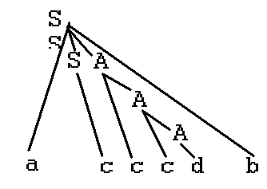
КС-грамматика и дерево вывода
Правила вывода в КС-грамматике A → ϕ
A ∈ V_{N}, ϕ ∈ (V_{T} ∪ V_{N})*
G: S → aSAb | c
A → cA | d
Вывод
S →aSAb → acAb
→accAb
→ acccAb→ acccdb
Дерево вывода

Slide 23
Операции над языками
1) Обычные теоретико-множественные: Объединение L₁ ∪ L₂
Пересечение L₁ ∩ L₂
Разность L₁ \ L₂
2) Специальные:
Произведение или конкатенация L₁ L₂
Возведение в степень L^{n},
Итерация L*,
Усеченная итерация L⁺

Slide 24
Операции над языками – инструмент синтеза КСГ
Теорема
Семейство КС-языков замкнуто относительно операций объединения, произведения, итерации и усеченной итерации.
Метод синтеза КСГ
Есть КСГ G₁ и G₂ простых языков L₁ и L₂
Строим нужную нам КСГ из языков L₁ и L₂
Получаем L₁ ∪ L₂, L₁ L₂ , L₂ *, L₂ ⁺

Slide 25
Доказательство для L₁ L₂
Конкатенация (умножение)
Дано:
G₁ = (V_{T1} ,V_{N1} ,P₁ ,S₁), G₂ = (V_{T2} ,V_{N2} ,P₂ ,S₂)
Нужна грамматика языка L(G) = L(G₁) L(G₂)
Решение:
V_{N1} ∩ V_{N2} = ∅
Новая грамматика с новым нетерминалом S
P = P₁ ∪ P₂ ∪ {S → S₁ S₂ }
Вывод в G
S→ S₁ S₂ →α S₂ → α β
α выводится в G₁ , β выводится в G₂

Slide 26
Доказательство для L₁ ∪ L₂
Объединение
Дано:
G₁ = (V_{T1} ,V_{N1} ,P₁ ,S₁), G₂ = (V_{T2} ,V_{N2} ,P₂ ,S₂)
Нужна грамматика языка L(G) = L(G₁) ∪ L(G₂)
Решение:
V_{N1} ∩ V_{N2} = ∅
Новая грамматика с новым нетерминалом S
P = P₁ ∪ P₂ ∪ {S → S₁ | S₂ }
Выводы в G (два варианта, так как два привила)
S→ S₁ →α или S→ S₂ → β
α выводится в G₁ , β выводится в G₂

Slide 27
Доказательство для L*
Итерация
Дано: G₁ = (V_{T1} ,V_{N1} ,P₁ ,S₁)
Нужна грамматика языка L(G) = L(G₁) *
Решение:
Новая грамматика с новым нетерминалом S
P = P₁ ∪ {S → S S₁ , S → ε }
Выводы в G
S → ε
S→ SS₁ → S₁ → β
S→ SS₁ → SS₁S₁ → S₁S₁ → …
S→ SS₁ → SS₁S₁ → SS₁S₁S₁ → S₁S₁S₁ → …
…
…
…

Slide 28
Правая рекурсия для L*
Итерация
Дано: G₁ = (V_{T1} ,V_{N1} ,P₁ ,S₁)
Нужна грамматика языка L(G) = L(G₁) *
Решение:
Новая грамматика с новым нетерминалом S
P = P₁ ∪ {S → S₁S , S → ε }
Выводы в G
S → ε
S→ S₁ S → S₁ → β
S→ S₁S → S₁S₁S → S₁S₁ → …
S→ S₁S → S₁S₁S → S₁S₁S₁ S → S₁S₁S₁ → …
…
…
…

Slide 29
Доказательство для L⁺
Усеченная итерация
Дано: G₁ = (V_{T1} ,V_{N1} ,P₁ ,S₁)
Нужна грамматика языка L(G) = L(G₁) ⁺
Решение:
Новая грамматика с новым нетерминалом S
P = P₁ ∪ {S → S S₁ , S → S₁ }
Выводы в G
S → S₁ → β
S→ SS₁ → S₁ S₁ → …
S→ SS₁ → SS₁S₁ → S₁S₁S₁ → …
…
…
…
…

Slide 30
Правая рекурсия для L⁺
Усеченная итерация
Дано: G₁ = (V_{T1} ,V_{N1} ,P₁ ,S₁)
Нужна грамматика языка L(G) = L(G₁) ⁺
Решение:
Новая грамматика с новым нетерминалом S
P = P₁ ∪ {S → S₁ S , S → S₁ }
Выводы в G
S → S₁ → β
S→ S₁ S → S₁ S₁ → …
S→ S₁ S → S₁ S₁ S → S₁S₁S₁ → …
…
…
…
…

Slide 31
Пример: язык (ab)*c ∪ b+
Последовательно строим подмножества:
(ab)*c ∪ b+ == объединение (ab)*c и b+
(ab)*c == объединение (ab)*c и b+
(ab)* == итерация ab
b+ == ускченная итерация b
Получим КС-грамматику
G: S → A | B // объединение (ab)*c и b+
A → TF // произведение (ab)* и c
F ➔ c
T → Tab | ε // итерация ab
B → Bb | b // усеченная итерация b

Slide 32
Пример: язык (ab)*c ∪ b+
G: S → A | B // объединение (ab)*c и b+
A → TF // произведение (ab)* и c
F ➔ c
T → Tab | ε // итерация ab
B → Bb | b // усеченная итерация b
Можно упростить:
G: S → A | B
A → Tс // подставили терминальное
// правило
T → Tab | ε
B → Bb | b

Slide 33
Пример: язык (ab)*c ∪ b+
G: S → A | B
A → Tс
T → Tab | ε
B → Bb | b
Подставим единственное правило для A:
G: S → Tc | B
T → Tab | ε
B → Bb | b

Slide 34
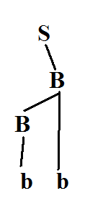
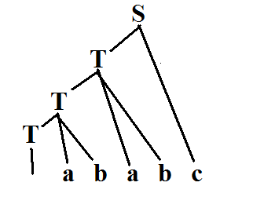
Пример: язык (ab)*c ∪ b+
Построим примеры дерева разбора в G
G: S → Tc | B
T → Tab | ε
B → Bb | b

Slide 35
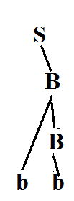
Пример: язык (ab)*c ∪ b+
Мы использовали левую рекурсию
G: S → Tc | B
T → Tab | ε
B → Bb | b
Эквивалентная КС-грамматика
для правой рекурсии:
G₁: S → Tc | B
T → abT | ε
B → bB | b

Slide 36
Пример: идентификатор С++
Идентификатор – это последовательность букв и цифр, начинающаяся с буквы. Знак подчеркивания рассматривается как буква.
G: <идент> → <буква> <окончание>
<буква> → a |b | … | z | A | B | … | Z | _
<окончание> → <окончание> <буква>
| <окончание> <цифра>
<цифра> → 0 | 1 | 2 | … | 9

Slide 37
Симметрия в языке
L = α^{n}γβ^{n} , n >= 0
S → αSβ | γ
Вывод
S → αSβ → α²Sβ² → α³Sβ³ → … → α^{n}Sβ^{n} → α^{n}γβ^{n}
Не путать с L = α*γβ*
S → AγB
A → A α | ε
B → Bβ | ε

Slide 38
Простой пример симметрии
Симметричные конструкции
S → ASB | X
L(S) = L(A)^{n} L(X) L(B)^{n} n >= 0
Пример
(ab)^{n} c (xyz)^{n} n>=0
S →abSxyz | c

Slide 39
Пример симметрии
L = a^{2n}d(a⁺b*с)^{n+1} , n >= 0
Выделим симметрию
L = a^{2n}d(a⁺b*с)^{n+1}
= (aa)^{n} d a⁺b*с (a⁺b*с)^{n}
2. Строим КС-грамматику
G: S → aaSB | dB
B → THc
T → Ta | a
H → Hb | ε
→ AγB
A → A α | ε
B → Bβ | ε

Slide 40
Преобразования КСГ
Подстановки
Новые нетерминалы для фрагментов
Неукорачивание
Левая рекурсия → правая
Правая рекурсия → левая
Удаление одинаковых правых частей правил
Удаление правил «нетерминал → нетерминал»
Удаление лишних нетерминалов
…

Slide 41
Левая рекурсия → правая
Были правила
S → SA | B
Вывод:
S → SA → SAA → SA* → BA*
Новые правила
S → BH
H → AH | ε
Новый вывод
S → BH → BAH → BAAH → … → BA*

Slide 42
Левая рекурсия → правая (Общий случай)
Были правила
S → Sβ₁ | Sβ₂ | … | Sβ_{k} | ϕ₁ | ϕ₂ | … | ϕ_{m}
Преобразуем :
S -> SX | Y (будет S→YH H→XH | ε)
X → β₁ | β₂ | … | β_{k}
Y → ϕ₁ | ϕ₂ | … | ϕ_{m}
Новые правила строим так же, как и ранее
S → ϕ₁ H | ϕ₂ H | … | ϕ_{m} H
H → β₁ H | β₂ H | … | β_{k} H | ε
Новый вывод
S → BH → BAH → BAAH → … → BA*

Slide 43
Правая рекурсия → левая (Общий случай)
Были правила
S → β₁S | β₂S | … | β_{k}S | ϕ₁ | ϕ₂ | … | ϕ_{m}
Преобразуем :
S -> XS | Y (будет S→ HY H→HX | ε)
X → β₁ | β₂ | … | β_{k}
Y → ϕ₁ | ϕ₂ | … | ϕ_{m}
Новые правила строим так же, как и ранее
S →H ϕ₁ H | Hϕ₂ | … | Hϕ_{m}
H → Hβ₁ | Hβ₂ | … | Hβ_{k} | ε
Новый вывод
S → BH → BAH → BAAH → … → BA*

Slide 44
Рекурсия
Грамматика конечна по определению.
Язык, как правило, бесконечен.
Рекурсия – единственный способ представить бесконечный язык конечными средствами.
Типы рекурсии:
Левая A → Ab,
Правая A -> bA,
Центральная A → aAb,
Неявная A → xBy B → uDv D → aAb .

Slide 45
Рекурсия конструкций ЯП
<оператор> → <простой оператор>
| <составной оператор>
| <пустой оператор>
<пустой оператор> → ;
<составной оператор> → {<опер и описания>}
<простой оператор> → <if> |<while> | <for> |…
<if> → if (<выражение>) <оператор>
|if (<выражение>) <оператор> else <оператор>
<while> → while (<выражение>) <оператор>
<опер и описания> → <опер и описания> < оператор >
| <опер и описания> < описание >
| ε

Slide 46
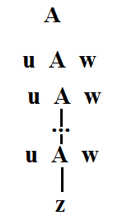
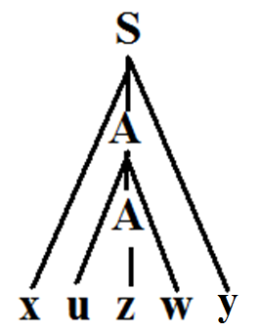
Синтаксический анализ
Задача любого транслятора – построить дерево грамматического разбора.
Если язык бесконечен, а КС-грамматика конечна, то в дереве СА достаточно длинной цепочки обязательно на некотором пути из корня в лист повторится некоторый нетерминал A → u^{n}Aw^{n} → u^{n}zw^{n}

Slide 47
Лемма о разрастании
Для любой КС - грамматики, порождающей бесконечный язык, существуют такие натуральные числа p и q, что каждая цепочка γ ∈ L(G), | γ |>p
может быть представлена в виде γ = xuzwy, где |uw|>q и для любого n>0 цепочка x u^{n}zw^{n} y ∈ L(G).
Мы получили на предыдущем слайде
нетерминал A → u^{n}Aw^{n} → u^{n}zw^{n}

Slide 48
Следствие – теорема о языке a^{n}b^{n}c^{n}
Теорема
Язык a^{n}b^{n}c^{n} не является КС-языком.
Доказательство очевидно:
Как бы мы не пытались выделить в a^{n}b^{n}c^{n} фрагмент для разрастания,
a^{x} b^{x} c^{x} a^{x}b^{y} b^{x}c^{y} a^{x}b^{y}c^{z}
мы не сможем поддерживать синхронный рост всех трех составляющих языка

Slide 49
Следствие – теорема о языке a^{n}b^{n}c^{n}
Теорема
Язык a^{n}b^{n}c^{n} не является КС-языком.
Вывод: КС-грамматика не может синхронизировать более двух фрагментов.
Пример
int aaaa;
// идентификаторы состоят только из букв a
int main() {
cin >> aaaa;
cout << aaaa * 2;
}

Slide 50
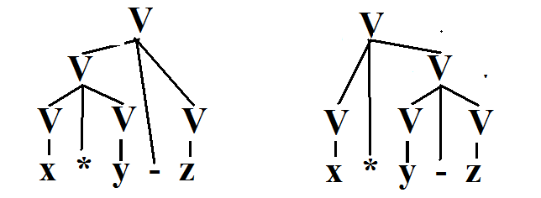
Недетерминированность КСГ недопустима !!!
Пусть V == <выражение> a == <идент>
G: V → V+V | V-V | V*V | V/V | (V) | a

Slide 51
Выражения
Нет понятия логического, арифметического и т.п. выражения:
Работает семантика контекстных условий для контроля корректности выражений:
int x, z[3][100], T[100];
bool y;
x[i] = z * y(6.7) – 5; // семантические ошибки
T[i] = x * sin(6.7) – 5; // верная конструкция
double a = x – 7.78; // приведение типов

Slide 52
Синтаксис выражений
1 Упорядочить группы операций по приоритетам, начиная с низкоприоритетных .
2 Каждой группе поставить в соответствие нетерминал А1, А2, А3, … ,An
3 Для каждого нетерминала Ai записать правила для каждой операции группы(см. следующий слайд)
4 Добавить правила, соответствующие неприменению операции
Ai → Ai+1
5 Определить правила для элементарного выражения An+1

Slide 53
Правила для группы многократных операций
Операции многократные, т.е. разрешается запись а*а*а*а
Операция бинарная
выполнение слева направо Ai → Ai * Ai+1
справа налево Ai → Ai+1 * Ai
Операция префиксная унарная Ai → * Ai
постфиксная унарная Ai → Ai *

Slide 54
Правила для группы однократных операций
Операции однократные, т.е. НЕ разрешается запись а*а*а*а
Операция бинарная
Ai → Ai +1* Ai+1
Операция префиксная унарная Ai → * Ai+1
постфиксная унарная Ai → Ai +1*

Slide 55
Пример выражения с бинарными операциями
A1 > < ==
A2 + -
A3 * /
A1 → A1 > A2 | A1 < A2 | A1 == A2 | A2
A2 → A2 + A3 | A2 – A3 | A3
A3 → A3 * A4 | A3 / A4 | A4
A4 → <идентификатор> | <константа> | (A1)

Slide 56
Лабораторная работа №1
1. Построить КС-грамматику по заданию в учебнике (№ задания == номер в списке группы)
2 . Построить деревья разбора для двух разных цепочек
Учебное пособие (содержит теоретический материал и пример выполнения задания):
глава 1 - материал по грамматикам

Slide 57
Лабораторная работа № 2
1. Построить таблицу приоритетов операций языка программирования индивидуального задания
2. Построить КС-грамматику языка программирования индивидуального задания
Учебное пособие (содержит теоретический материал и пример выполнения задания):
глава 3

Slide 58
Языки, грамматика, автоматы
Грамматика порождает язык
Автомат распознает язык
Программист использует (1) при создании программы
Транслятор использует (2) в процессе работы
Вывод: (1) и (2) должны быть эквивалентны
Разработчик транслятора создает грамматику, выбирает метод распознавания, реализует метод распознавания в соответствии с грамматикой

Slide 59
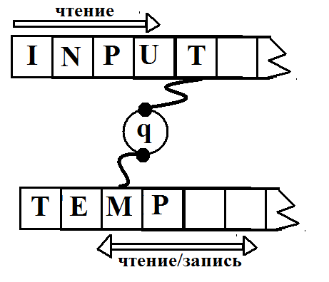
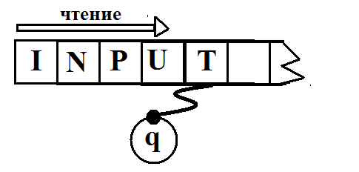
Типы автоматов при трансляции
Машина Тьюринга == любой алгоритм.
Требование трансляции - эффективность
T(v) = O(n)

Slide 60
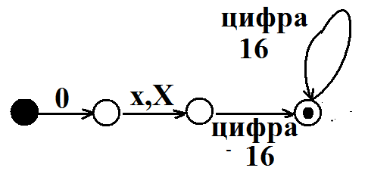
Автоматы при трансляции
Конечный автомат → лексика языка
(переходит из состояния в состояние, читая символы)
МП-автомат (автомат с магазинной памятью → синтаксис языка)

Slide 61
Синтез конечных автоматов
Учебное пособие (содержит теоретический материал и примеры):
глава 2

Slide 62
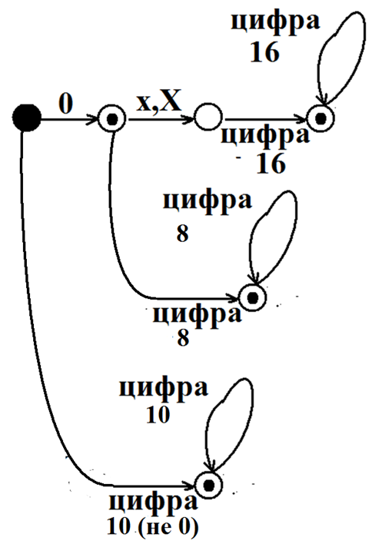
Целые константы: 1) 8с/с – начинается с 0, 2) 16c/c – начинаются 0x или 0X, 3) 10 с.с – начинаются с цифры, не равной нулю

Slide 63
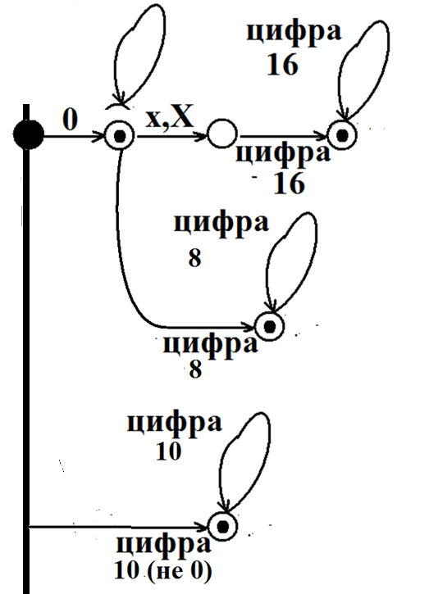
Целые константы

Slide 64
The end
Лабораторные работы далее – лексический анализ

